Slide 1
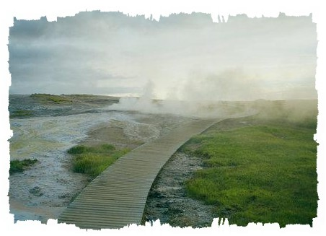
Até onde vai
A sua amizade?
Passado por Adriana (Brastek) Criação: Valter Garcia

Slide 2
Um homem, seu cavalo e seu cão, caminhavam por uma estrada.
Depois de muito caminhar, esse homem se deu conta
De que ele seu cavalo e seu cachorro haviam morrido num acidente.
Às vezes os mortos levam algum tempo para se dar conta de sua nova condição...
A caminhada era muito longa, morro acima
O sol era forte e eles ficaram suados e com muita sede.
Precisavam desesperadamente de água.

Slide 3
Numa curva do caminho, avistaram um portão magnífico, todo de mármore
Que conduzia a uma praça calçada com blocos de ouro No centro da qual havia uma fonte de onde jorrava água cristalina.
O caminhante dirigiu-se ao homem que numa guarita, guardava a entrada.
- Bom dia, ele disse.
- Bom dia, respondeu o homem.
- Que lugar é este, tão lindo? ele perguntou.
- Isto aqui é o céu, foi a resposta...

Slide 4
- Que bom que nós chegamos ao céu, estamos com muita sede, disse o homem.
O senhor pode entrar e beber à vontade.
Disse o guarda indicando-lhe a fonte.
- Meu cavalo e meu cachorro também estão com sede.
- Lamento muito, disse o guarda
Aqui não se permite a entrada de animais.
O homem ficou muito desapontado porque sua sede era grande. Mas ele não beberia, deixando seus amigos com sede.
Assim, prosseguiu seu caminho.

Slide 5
Depois de muito caminharem morro acima, com sede e cansaço multiplicados Ele chegou a um sítio, cuja entrada era marcada por uma porteira velha semi aberta. A porteira se abria para um caminho de terra
Com árvores dos dois lados que lhe faziam sombra
À sombra de uma das árvores, um homem estava deitado
Cabeça coberta com um chapéu, parecia que estava dormindo:
- Bom dia, disse o caminhante.

Slide 6
- Bom dia, disse o homem.
- Estamos com muita sede, meu cavalo, meu cachorro e eu.
- Há uma fonte naquelas pedras, disse o homem indicando o lugar.
- Podem beber à vontade o homem, o cavalo e o cachorro!
Foram até a fonte e mataram a sede.
- Muito obrigado, ele disse ao sair.
- Voltem quando quiserem, respondeu o homem.
- A propósito, disse o caminhante, qual é o nome deste lugar?
- “Céu, respondeu o homem”.

Slide 7
- Céu?
Mas o homem na guarita ao lado do portão de mármore disse que lá era o Céu!
Aquilo não é o céu, aquilo é o inferno.
O caminhante ficou perplexo.
Mas então, disse ele:
- “Essa informação falsa deve causar grandes confusões”!
- De forma alguma, respondeu o homem, na verdade, eles nos fazem um grande favor.
Porque lá ficam aqueles que são capazes de abandonar
Até seus melhores amigos...

Slide 8
Engraçado como é simples deixar Deus de lado
E depois perceber porque o mundo está indo tão mal. Engraçado como todos querem ir para o céu
Ou será que é assustador? Engraçado como alguém pode dizer:
"Eu creio em Deus". Mas ainda seguir sua vida mediocremente...
As pessoas pensam duas vezes antes de partilhar Engraçado, não?

Slide 9
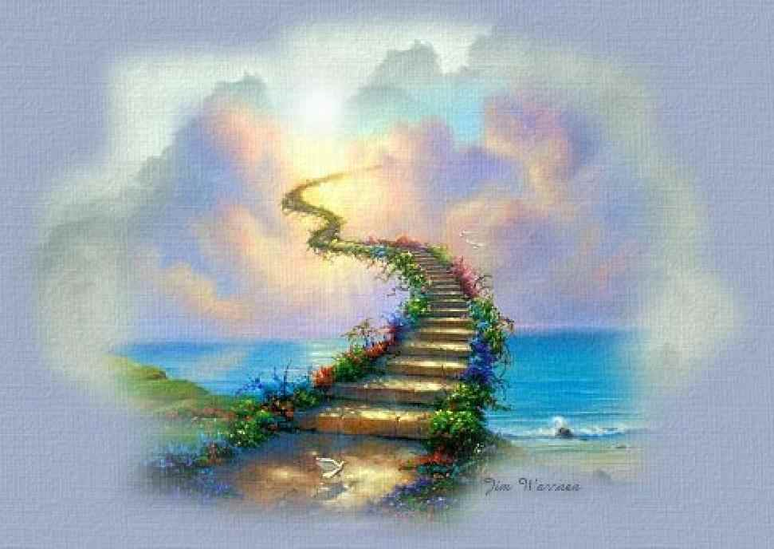

Seja simplesmente
Um amigo FELIZ!!!
Ajude um amigo!

